Slide 1

laconix
CAREER / DIGITAL STUDIO
01
ТВОЙ СЛЕДУЮЩИЙ ШАГ
Карьера
в Laconix
Веб-разработка. Цифровые
продукты. Команда.
ПРЕЗЕНТАЦИЯ КОМПАНИИ
LACONIX / КАРЬЕРА
01 — 12

Slide 2
laconix
CAREER / DIGITAL STUDIO
02
01 / ЗНАКОМСТВО
Кто такие Laconix?
Создаём цифровые
решения
Казань
Веб-студия
Разработка сайтов и программного
обеспечения, SEO-продвижение,
мобильные приложения и
веб-аналитика.
WEB
SOFTWARE
LACONIX / КАРЬЕРА
02 — 12

Slide 3
laconix
CAREER / DIGITAL STUDIO
03
02 / ЭКСПЕРТИЗА
Основные направления работы
01
02
03
Разработка
Продвижение
Поддержка
Сайты, веб-сервисы и
программное
обеспечение.
SEO, маркетинг и
цифровая аналитика.
Сопровождение и
развитие проектов.
LACONIX / КАРЬЕРА
03 — 12

Slide 4
laconix
CAREER / DIGITAL STUDIO
04
03 / ЗНАКОМСТВО С КОМАНДОЙ
Путь кандидата
в команду
01
02
03
04
Отклик
и резюме
Первое
знакомство
Профильное
интервью
Обсуждение
условий
Иллюстративный процесс — не официальный регламент компании.
LACONIX / КАРЬЕРА
04 — 12

Slide 5
laconix
CAREER / DIGITAL STUDIO
05
04 / ПЕРВОЕ ВПЕЧАТЛЕНИЕ
Резюме, которое заметят
+ СТОИТ ПОКАЗАТЬ
− ЛУЧШЕ ИЗБЕГАТЬ
Реальные проекты и ссылки
Общих фраз без примеров
Конкретные результаты
Перечня навыков без опыта
Технологии и инструменты
Ошибок в оформлении
Чёткую структуру
Неактуальных контактов
LACONIX / КАРЬЕРА
05 — 12

Slide 6

laconix
CAREER / DIGITAL STUDIO
06
05 / ПОКАЖИТЕ ХОД МЫСЛИ
Подготовка
к собеседованию
Покажите, как вы мыслите
и решаете задачи.
01
Проекты
Расскажите о сложной задаче и своём решении.
02
Командная работа
Как вы обсуждаете правки, сроки и обратную связь?
LACONIX / КАРЬЕРА
06 — 12

Slide 7

laconix
CAREER / DIGITAL STUDIO
07
06 / ПРОФЕССИОНАЛЬНАЯ БАЗА
Навыки программиста
01
Код
Основы языка, читаемость и тестирование.
02
Архитектура
API, проектирование и интеграции.
03
Данные
SQL, безопасность и оптимизация.
LACONIX / КАРЬЕРА
07 — 12

Slide 8
laconix
CAREER / DIGITAL STUDIO
08
07 / ДВЕ СТОРОНЫ ПРОДУКТА
Frontend и Backend
Frontend
Backend
HTML / CSS / JavaScript
Серверная логика и API
Адаптивная вёрстка и UI
Базы данных и интеграции
React / Vue — примеры технологий
PHP / Python — примеры технологий
Ориентиры для подготовки, не требования конкретной вакансии.
LACONIX / КАРЬЕРА
08 — 12

Slide 9
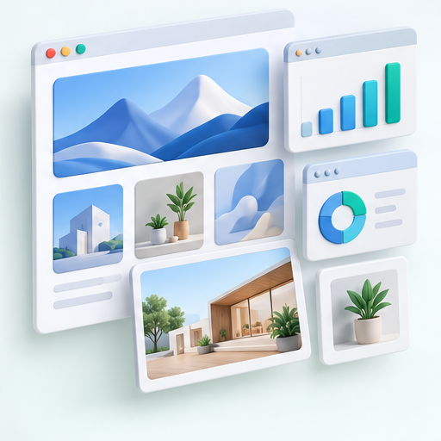

laconix
CAREER / DIGITAL STUDIO
09
08 / ВОЗМОЖНОСТИ
Почему интересна работа
в веб-студии
Разные проекты
Команда
Развитие
Задачи для компаний из разных
отраслей.
Сотрудничество разработки,
дизайна и маркетинга.
Опыт полного цикла создания
цифрового продукта.
LACONIX / КАРЬЕРА
09 — 12

Slide 10
laconix
CAREER / DIGITAL STUDIO
10
09 / ПРОЕКТНЫЕ РОЛИ
Организационная структура
Пример проектных ролей, не подтверждённая оргсхема Laconix.
РУКОВОДСТВО
Разработка
Дизайн
Маркетинг
Frontend / Backend
UI / UX
SEO / SMM
LACONIX / КАРЬЕРА
10 — 12

Slide 11
laconix
CAREER / DIGITAL STUDIO
11
10 / РАЗВИТИЕ
Карьера и условия
ПРОФЕССИОНАЛЬНЫЙ ПУТЬ
УСЛОВИЯ
РАБОТЫ
Junior
Middle
Senior
→
→
Зарплату, график и
формат работы
необходимо уточнять
по конкретной
вакансии.
Рост через реальные задачи
Специализация или управление
LACONIX / КАРЬЕРА
11 — 12

Slide 12
laconix
CAREER / DIGITAL STUDIO
12
LET’S BUILD SOMETHING
Спасибо
за внимание!
LACONIX
Разработка цифровых решений
laconix.net ↗
LACONIX / КАРЬЕРА
12 — 12

